Slide 1

Тема - 10 Кандидат- студентска кампания
Изготеил: Семир Балджиев

Slide 2
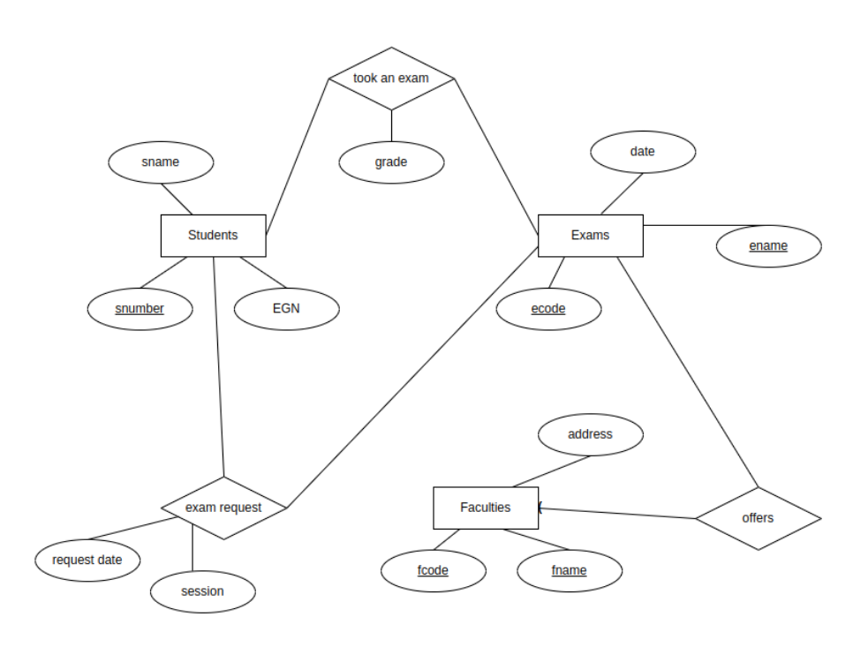
E/R диаграма на модела

Slide 3
Релационни схеми
- Students (snumber, sname, EGN)
- Exams (ecode, ename, date, fcode)
- Faculties (fcode, fname, address)
- ExamRequest (snumber, ecode, requestDate, session)
- TookAnExam (snumber, ecode, grade)

Slide 4
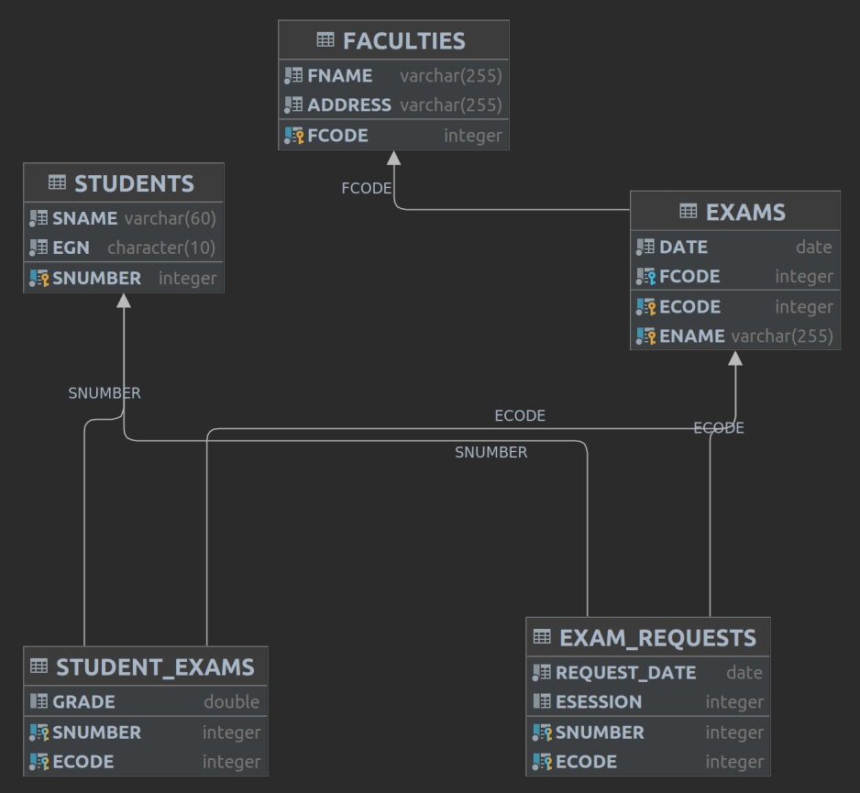
Схема на базата от данни

Slide 5
Изгледи
Updatebale view
CREATEVIEW V_ALL_STUDENTS_02
AS
SELECT *
FROM STUDENTS
WHERE EGN LIKE '02%';
Readonly view
CREATE VIEW V_STUDENTS_GRADE
AS
SELECT S.EGN, S.SNAME, E.ENAME, SE.GRADE
FROM STUDENTS S, STUDENT_EXAMS SE, EXAMS E
WHERE S.SNUMBER = SE.SNUMBER AND SE.ECODE = E.ECODE

Slide 6
Изгледи
Check view
CREATE VIEW V_ALL_STUDENTS_02_CHECK
AS
SELECT *
FROM STUDENTS
WHERE EGN LIKE '02%'
WITH CHECK OPTION;

Slide 7
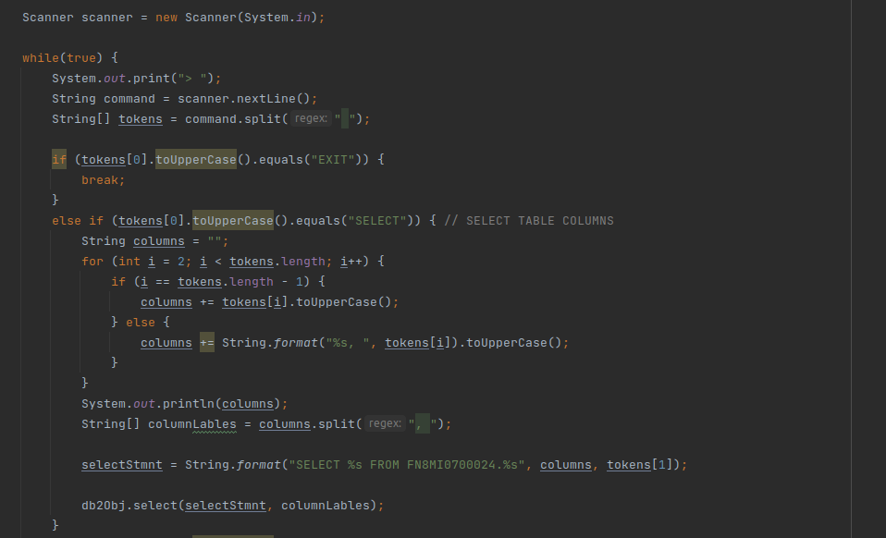
Приложение за достъп до базата

Slide 8
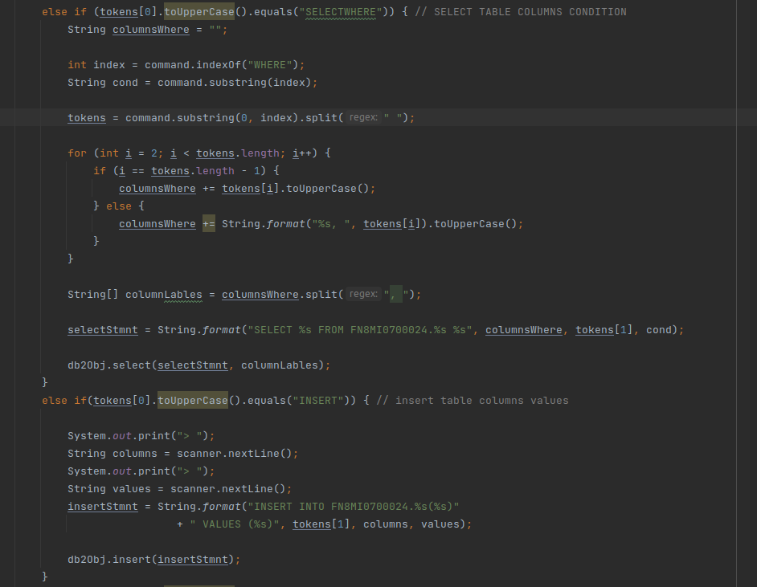
Приложение за достъп до базата

Slide 9
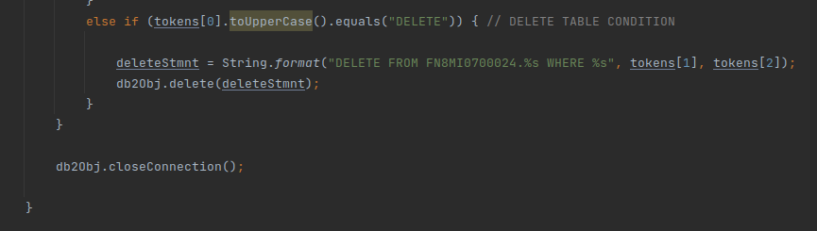
Приложение за достъп до базата

Slide 10
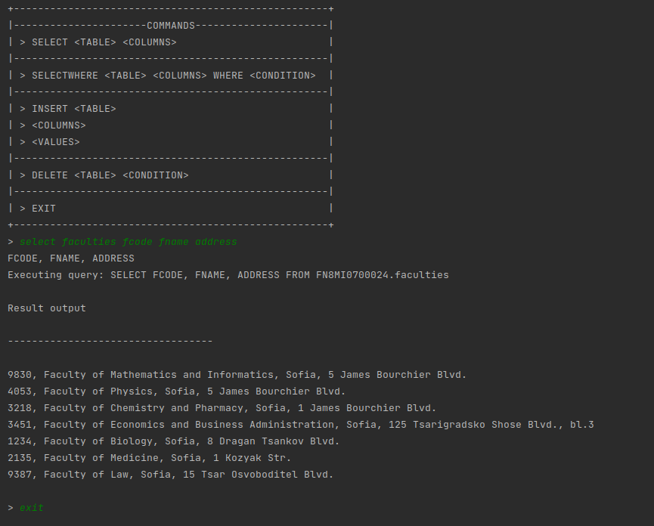
Приложение за достъп до базата

